Slide 1

For
© 2015 Richel Bilderbeek

Slide 2
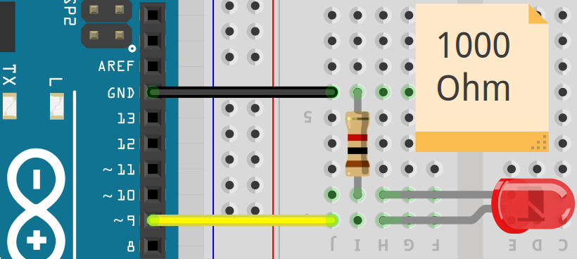
Probleem
Je wilt een LED rustig aan laten gaan

Slide 3
Onhandige oplossing
void setup() { pinMode(9,OUTPUT); }
void loop() {
analogWrite(9,0);
analogWrite(9,1);
analogWrite(9,2);
///...
analogWrite(9,253);
analogWrite(9,254);
analogWrite(9,255);
}

Slide 4
Onhandige oplossing
void setup() { pinMode(9,OUTPUT); }
void loop() {
analogWrite(9,0);
analogWrite(9,1);
analogWrite(9,2);
///...
analogWrite(9,253);
analogWrite(9,254);
analogWrite(9,255);
}
Alleen het
laatste getal
verandert

Slide 5
Nadenken
Begint op 0
analogWrite(9,0);
analogWrite(9,1);
analogWrite(9,2);
//...
analogWrite(9,253);
analogWrite(9,254);
analogWrite(9,255);
Wordt steeds
1 hoger
Zolang de
waarde niet
256 is

Slide 6

i
i is vaak de naam van een tellertje
i is vaak een int
Wij gaan nu i laten lopen van 0 tot 256 in stapjes van 1

Slide 7
For loop
for(int i=0; i!=256; ++i) { /* */}

Slide 8
For loop
for(int i=0; i!=256; ++i) { /* */}
De teller
heet i

Slide 9
For loop
for(int i=0; i!=256; ++i) { /* */}
Begint op 0

Slide 10
For loop
for(int i=0; i!=256; ++i) { /* */}
Zolang de
waarde niet
256 is

Slide 11
For loop
i+=1
for(int i=0; i!=256; ++i) { /* */}
Wordt steeds
1 hoger

Slide 12
For loop
Begint op 0
Zolang de
waarde niet
256 is
Wordt steeds
1 hoger
for(int i=0; i!=256; ++i)
{
Serial.println(i);
analogWrite(9,i);
}
Laat zien in
Serial Monitor
Laat LEDje
branden

Slide 13
Probleem
Je wilt een LED snel aan laten gaan in stapjes van 5

Slide 14
For loop
Begint
op 0
Zolang de
waarde kleiner
dan 256 is
Wordt steeds
5 hoger
for(int i=0; i<256; i+=5)
{
Serial.println(i);
analogWrite(9,i);
}
Laat zien in
Serial Monitor
Laat LEDje
branden

Slide 15
Probleem
Je wilt een LED snel aan laten gaan in stapjes van 5

Slide 16
For loop
Begint
op 0
Zolang de
waarde kleiner
dan 256 is
Wordt steeds
5 hoger
for(int i=0; i<256; i+=5)
{
Serial.println(i);
analogWrite(9,i);
}
Laat zien in
Serial Monitor
Laat LEDje
branden

Slide 17
Probleem
Je wilt een LED uit laten gaan in stapjes van 5

Slide 18
For loop
Begint
op 255
Zolang de
waarde groter
is dan -1
Wordt steeds
5 lager
for(int i=255; i>-1; i-=5)
{
Serial.println(i);
analogWrite(9,i);
}
Laat zien in
Serial Monitor
Laat LEDje
branden

Slide 19
Probleem
Je wilt een LED rustig uit laten gaan

Slide 20
For loop
Begint
op 255
Zolang de
waarde niet
-1 is
Wordt steeds
1 lager
for(int i=255; i!=-1; --i)
{
Serial.println(i);
analogWrite(9,i);
}
i-=1
Laat zien in
Serial Monitor
Laat LEDje
branden

Slide 21
Ook
Je kunt for-loops na elkaar doen
Je kunt for-loops in for-loops doen
Je kunt (per ongeluk) een lege loop maken
Je kunt een oneindige loop maken

Slide 22
For loops na elkaar
for(int i=0; i!=256; ++i)
{
analogWrite(9,i);
}
for(int i=255; i!=-1; --i)
{
analogWrite(9,i);
}

Slide 23
For loops in elkaar
for(int i=0; i!=256; ++i)
{
for(int j=i; j<255-i; --j)
{
analogWrite(9,j);
}
}

Slide 24
Lege for loop
for(int i=0; i!=256; ++i) {}
Deze for loop doet niks

Slide 25
Oneindige for loop
for( ; ; )
{
//...
}
Pas op: je programma
kan hierdoor gaan hangen!

Slide 26
Tips
For-loops zijn in het begin moeilijk
Als je het moeilijk vind:
  Schrijf eerst de onhandige versie uit
  Zoek het patroon
  Zet het patroon in een for-loop
Laat je code altijd mooi inspringen

